Slide 1
Au delà..... des outils d'efficacité de la gestion des aires protégée
Formation des coaches de l’observatoire des aires protégées et biodiversité en Afrique de l’Ouest et Afrique Centrale Kinshasa du 20 au 31 mai 2019

Slide 2
Améliorer l'efficacité de gestion des aires protégées et des réseaux d'AP
BIOPAMA - OBSERVATOIRES – IMET
Système d’information
Au delà.....
des outils d'efficacité de la gestion des aires protégée

Slide 3
QUI ne PEUT MESURER ne PEUT GERER
« … l’évaluation de la façon dont une aire protégée est gérée doit principalement analyser la mesure dans laquelle les valeurs sont protégées et les résultats et les objectifs sont atteints. » (CMAP, 2006)

Slide 4
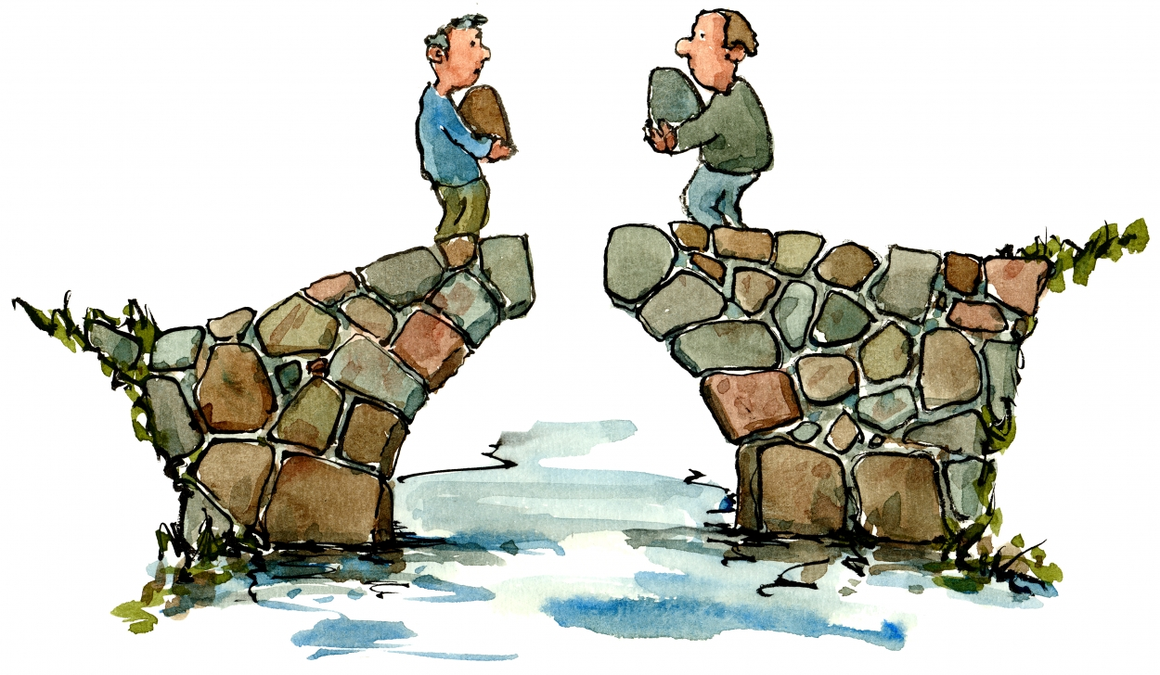
BIOPAMA
Schéma d'organisation et d'orientation de l'information vers l'analyse et la prise de décision
Des passerelles entre les acteurs

Slide 5
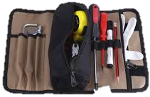
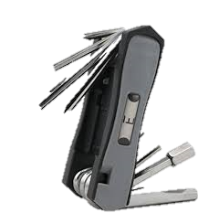
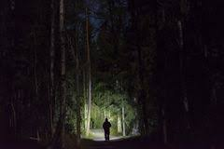
Un outil entre plusieurs outil
Un outil composé de plusieurs outils
Un appareil photo
Un éclairer
Un pont entre suivi et planification

Slide 6
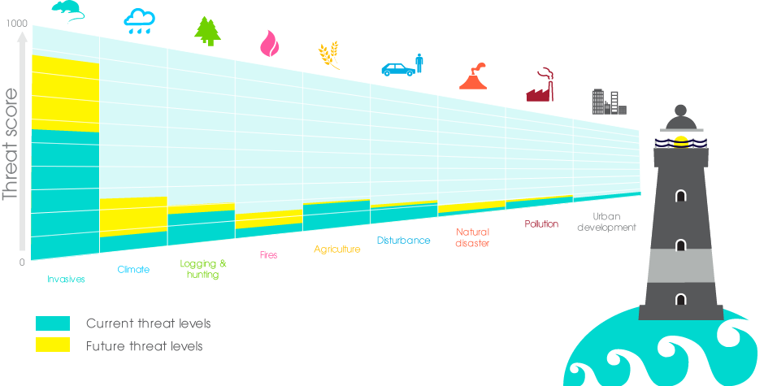
Facilitateurs / Éclairage pour la prise de décision

Slide 7
BIOPAMA – Observatoires – RIS – Flux d’information pour fournir des réponses
Observatoires -RIS
Autres informations sur la conservation
la gestion et la gouvernance
_
Observatoires et autres sources
AP/ ETATS
Collecte et validation
Auto-évaluation + autres informations
Aire protégée
Fournisseur d'informations
Consommation en matière de planification, de suivi et d'évaluation
Catalyseur de plaidoyer et lobbying.
Partager
Flux d’ Information
Partager
Sécurisation et analyse
Action

Slide 8
Justification
Des méthodes et des outils pour récolter et organiser l'information
Organiser pour une compréhension commune des problèmes à résoudre et des solutions à adopter
Structurer en fonction d'une approche axée sur les résultats et d'une approche proactive de l'établissement des priorités et de la prise de décision.
Consolider le système de planification, de suivi et d'évaluation
Soutenir les observatoires BIOPAMA dans la collecte des information pour l'amélioration de l'efficacité de la gestion des AP et des réseaux d'AP

Slide 9
Interventions orientées résultats
Etat | Actions | Résultats | Effets | Impact | Objectif
An zéro 500 éléments en diminution et en risque d’extinction | Patrouilles LAB | Contrôle | Abattage Cogestion Gestion des éléphants Répression | An +6 | Après 15-18 ans
 | Responsabilisation des acteurs | Renseignements
 | Gestion des conflits homme/éléphant | Conflictualité
 | Application des lois | Condamnation
 | Suivi et biosuivi | Connaissances

Slide 10
PLANIFICATION - SUIVI - EVALUATION
GESTION EFFICACE DES AIRES PROTÉGÉES
STRATÉGIE RÉGIONALE
PLAN NATIONAL
PLAN DE GESTION ET AMÉNAGEMENT
PLAN OPÉRATIONNEL ANNUELLE
IMET OU AUTRE OUTIL
Action
Production de information
CONTEXTE D’INTERVENTION
SUIVI
Structuration et organisation des informations existantes et à acquérir
PLANIFICATION
Approche orientée résultats
PTF
Équipe GAP
CAMPAGNE IMET OU AUTRE
COACH
DÉCISION
ONG’s
Communauté
DSS - Aide à la decision
Analyses de information
EFFICACITÉ DE GESTION
Système Planification, Suivi & Evaluation Étapes du processus
Approches, Méthodes et Outils
Résultats (effets & impacts)
Informations organisées et structurées
RAPPORT
PRISE des
DÉCISIONS
PENSEE CRITIQUE
IMET/Autre
Décision
RESOLUTION des PROBLEMES
Analyse
EVALUATION

Slide 11
PLANIFICATION - SUIVI - EVALUATION
NIVEAU AIRE PROTEGEE
SUIVI
Structuration et organisation des informations existantes et à acquérir
GESTION EFFICACE DES AIRES PROTÉGÉES
NIVEAU NATIONAL
RAPPORT
CAMPAGNE IMET OU AUTRE
IMET/Autre
CONTEXTE D’INTERVENTION
EFFICACITÉ DE GESTION
RAPPORTS
EVALUATION
ANALYSE DECISION
RESOLUTION des PROBLEMES
PRISE des
DÉCISIONS
PENSEE CRITIQUE
DSS
ANALYSES DECISIONS
PLANIFICATION
Approche orientée résultats
ELEMENTS de:
PLAN DE GESTION ET AMÉNAGEMENT
PLAN OPÉRATIONNEL ANNUELLE
ELEMENTS de:
PLAN NATIONAL
STRATÉGIE RÉGIONALE
Système Planification, Suivi & Evaluation - Approches, Méthodes et Outils - Résultats (effets & impacts)

Slide 12
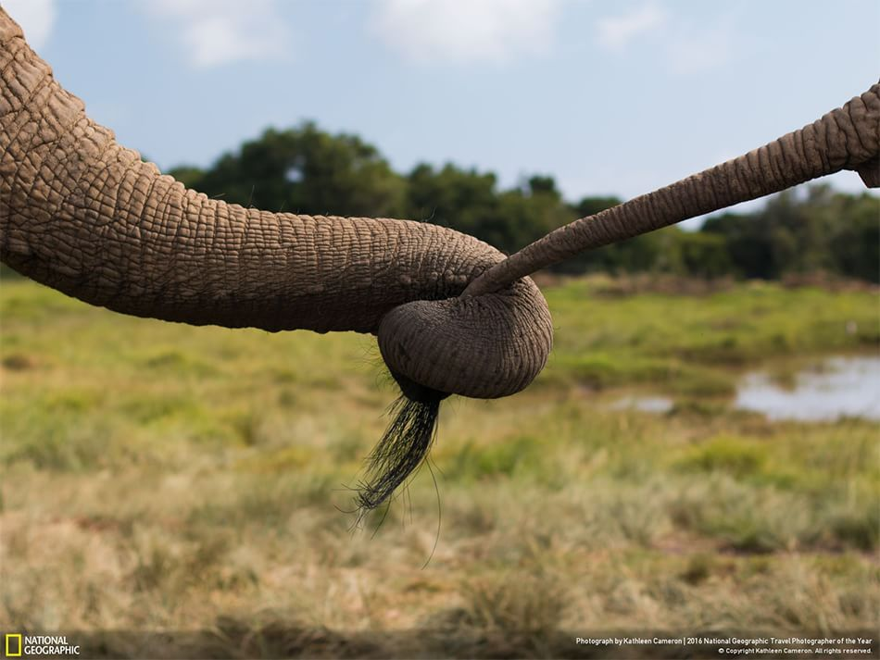
Merci de votre attention

